Slide 1
Udvikling af projekter og projektarbejde
Webinar den 18. november 2025
Kl. 19-21

Slide 2
Projekter
Hvad er et soroptimistprojekt - og hvad er det ikke?
Hvordan kan man få idéer til projekter?
Hvordan sikrer man, at projektet bliver en succes?
Pause
Gruppedrøftelse
Projektorganisering
Afrunding og evaluering

Slide 3
Soroptimistprojekter og hvad er det og hvad er det ikke?
Projekter
(skal indberettes)
Ikke projekter
(skal ikke indberettes)
Varige forbedringer af livskvalitet for målgruppen (kvinder og/eller piger)
Advocacy (fortalervirksomhed)
Moneymaking
Donationer til andre organisationer uden samarbejdsaftale

Slide 4
Hvad er ikke et soroptimistprojekt?
Målgruppen er ikke kvinder eller piger
Målet er ikke varige forbedringer af livskvalitet
Projektet er ikke tidsbegrænset
Målopfyldelsen kan ikke evalueres
Der doneres støtte til andre organisationers projekter uden at der foreligger en samarbejdsaftale, hvori ovenstående krav er opfyldt
Der skal ikke indberettes ikke en fokusrapport

Slide 5
Samarbejdsaftale
Foranalyse – kontakt lokal Soroptimistklub og evt. partner-NGO, kortlæg deres nuværende projekter og behov.
Fælles projektplan :
  Mål, succeskriterier og tidsramme
  Roller og ansvar (Soroptimisterne deltager fx i kapacitetsopbygning, undervisning, finansiering af udstyr etc.)
  Budget og gennemsigtighedsaftaler
Samarbejdsaftale– en let formaliseret aftale, hvor begge parter underskriver på, hvordan midler anvendes og rapporteres.
Løbende dialog og opfølgning – fx månedlige statusmøder via Zoom og en fælles rapport hvert halve år.

Slide 6
Hvordan kan man få idéer til projekter?
Brainstorming i grupper i klubben
Fælles prioritering
Valg af projekt/projekter
Nedsætte arbejdsgrupper - undersøgelsesfase
Beslutning i klubben om projekt/projekter

Slide 7
Projekter – fra start til slut
Problemidentifikation
Evaluering Projektformulering
Monitorering og Forberedelse
Implementering

Slide 8
Krav til et projekt
SMART-modellen:
            Specifikt mål
            Målbart
            Attraktivt
            Realistisk
            Tidsbestemt

Slide 9
Projektbeskrivelse og -forberedelse
Projektbeskrivelse
Projekttitel
Formålet med projektet
Projektets mål
Projektets målgruppe
Evt. samarbejdspartnere og projektejer
Projektorganisation
Tidsplan, finansiering og økonomi
Intern og ekstern kommunikation og forankring
Milepæle og slutevaluering
Handlingsplan

Slide 10
5 minutters pause
Mens vi gør klar til gruppearbejde, har I pause til at fylde vandglasset eller kaffekoppen, hvile hovedet eller hvad I nu trænger til.
Når vi starter efter pausen, viser jeres skærm, hvilket grupperum, I skal ‘gå’ hen til.
MEN: I skal lige se, hvad gruppearbejdet handler om, inden I holder pause

Slide 11
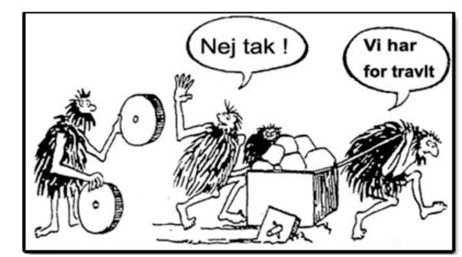
Gruppearbejde
Hvordan får I nye idéer i din klub til soroptimistprojekter?
(ændrer og forbedrer kvinders og pigers livsvilkår varigt).
Hvilke helt nye soroptimistprojekter har I startet i 2025?
I har 20 minutter til
opgaven
Vælg en talskvinde
for jeres gruppe

Slide 12
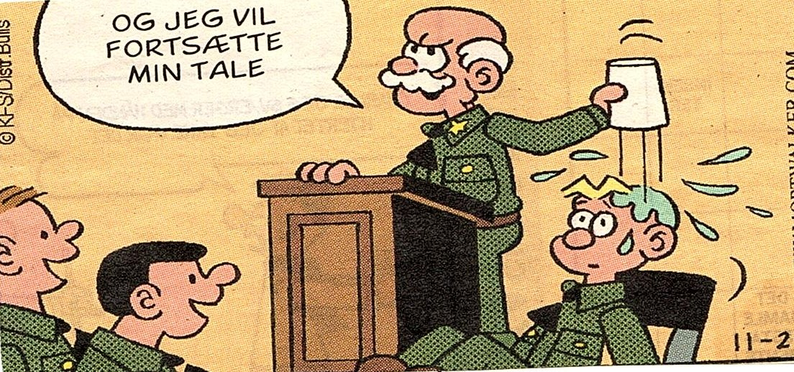
Hvordan kan vi styrke projektarbejdet tilbagemelding på gruppearbejdet
Vi vil gerne høre om nye idéer til projekter og nye tanker om at arbejde mere projektorienteret, herunder projekter igangsat i 2025.

Slide 13
Hvad er et advocacy projekt?
Et advocacy projekt en fortalervirksomhed (foredrag, kampagner, synlighed o. lign.) for vores formål, organisation og arbejde
Advocacy kan være en del af et arrangement, der omhandler andet indhold- ex. moneymaking
Advocacy er ekstern – ex. annonce af ekstern event eller indlæg i skrevne og/eller elektroniske medier (Orange Dage, Read the Signs, Walk in Different Shoes, MtWpåHjul…

Slide 14
Hvorfor er fokusrapporter vigtige?
Vores indberetninger sikrer opretholdelse af vores status i internationale fora, FN, ECOSOC, Europarådet, OSCE (sikkerhed og samarbejde) European Women’s Lobby
Vi har repræsentanter i FN’S afdelinger i NYC, Geneve, Wien, Rom, Paris, Nairobi og Bangkok og i andre internationale organisationer.
Vores repræsentanter kan trække oplysninger om relevante, indberettede fokusrapporter på SIE’s ekstranet

Slide 15
Projektorganisering
Involver klubmedlemmerne
Tilfør projektet alle de relevante kompetencer, som medlemmerne besidder
In- og eksterne kommunikation bør være et must
Dan en projektorganisation – små projekter/lille organisation – store projekter/styregruppe og arbejdsgrupper
Husk at samarbejde med extension

Slide 16
Plenum med evaluering af webinaret
  Hvad var det bedste, I har oplevet i aften?
  Var der noget, der overraskede jer?
  Hvad ville I også gerne have hørt om?
  Hvad vil I fortælle og/eller evt. ændre i klubben, når I kommer hjem?

